Slide 1
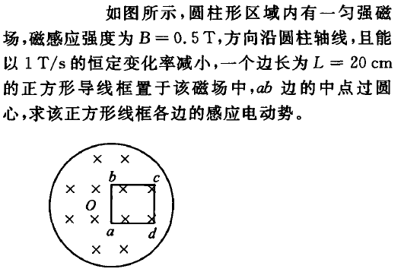
例20.4

Slide 2
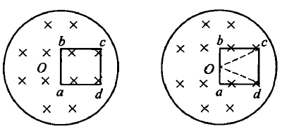
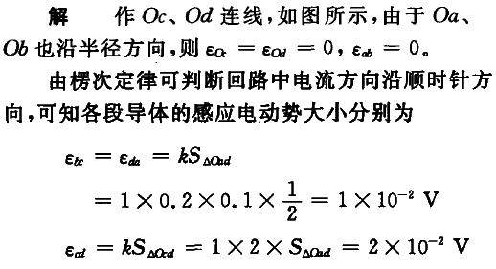

Slide 3
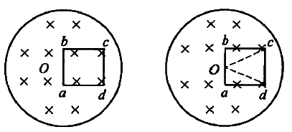
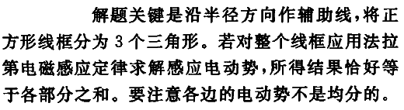

Slide 4
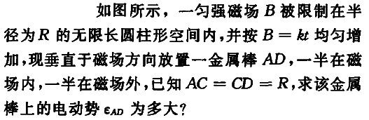
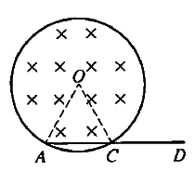
例20.5

Slide 5
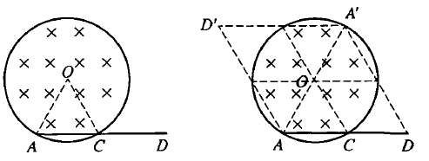
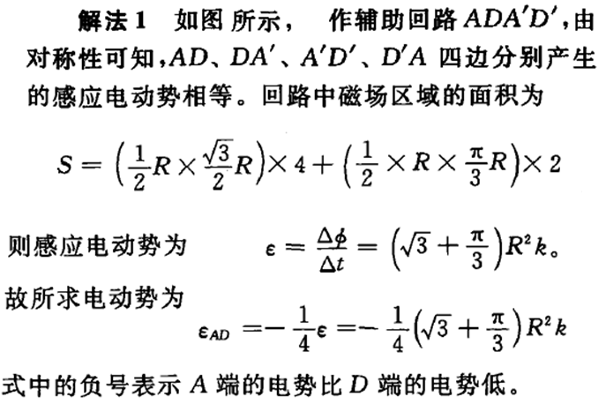

Slide 6
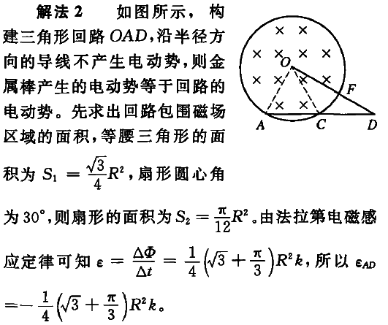

Slide 7
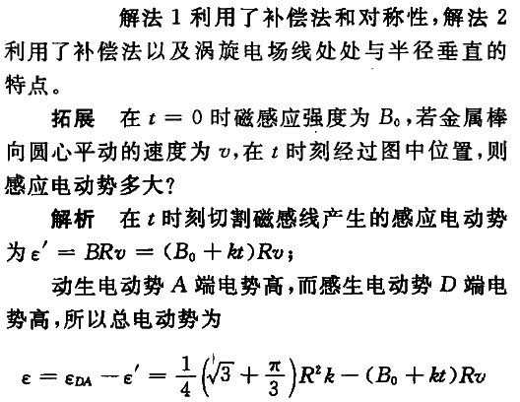

Slide 8
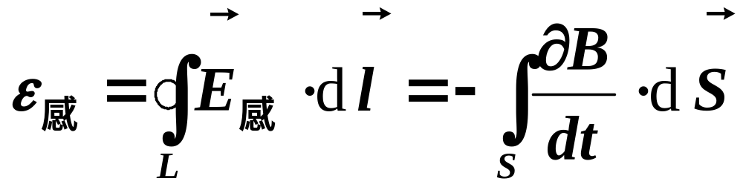
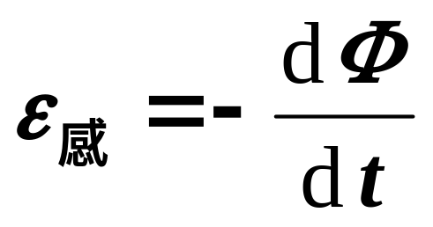
感生电动势与感生电场的计算
方法一：
由电动势的定义
方法二：
由法拉第电磁感应定律
（需设计一个闭合回路）
Notes:
第一种方法，对变化磁场；
第二种方法，对磁场不变，但回路的磁通有变化。

Slide 9
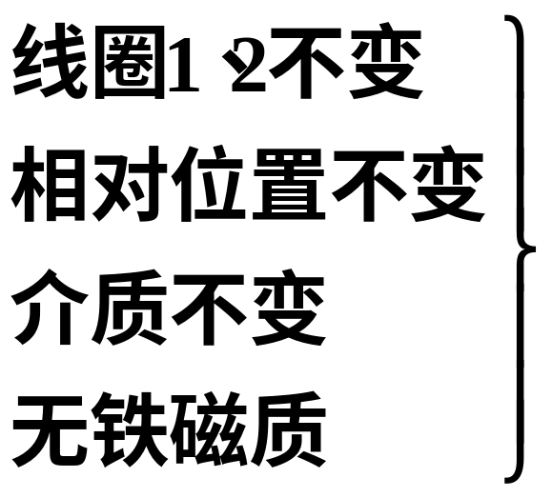
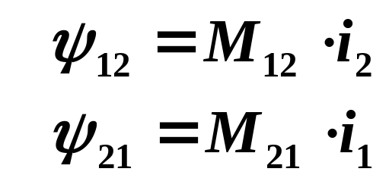
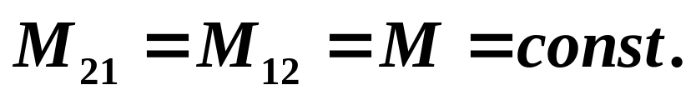
20.4 互感 （mutual inductance）
一. 互感系数 （coefficient of mutual inductance）
2
1
ψ₁₂
i₂
p. 196
M 称互感系数，
它由两线圈的大小、
形状、
圈数、
相对位形
和介质情况决定。

Slide 10
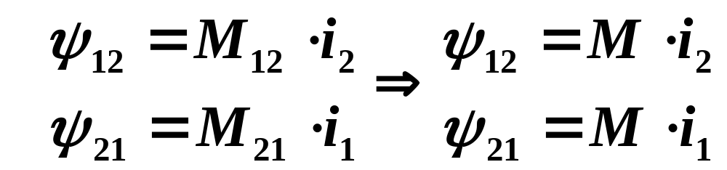
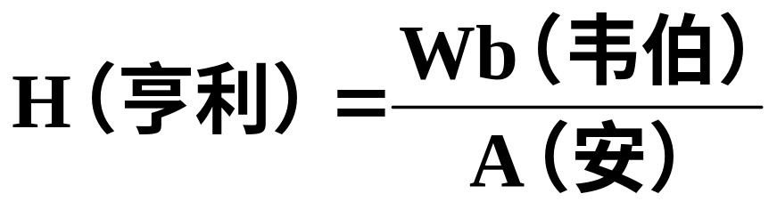
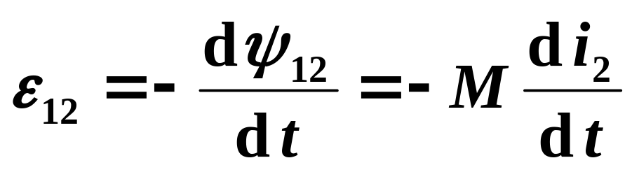
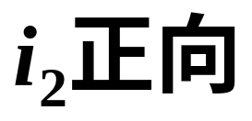
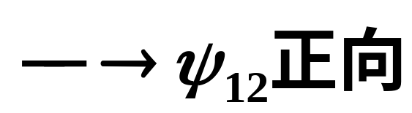


M 的单位：
互感电动势
规定：
右手
螺旋
右手
螺旋
同理互感电动势

Slide 11
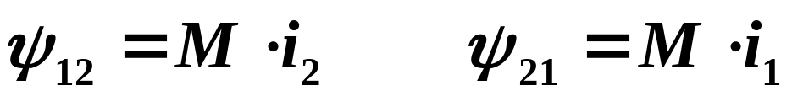
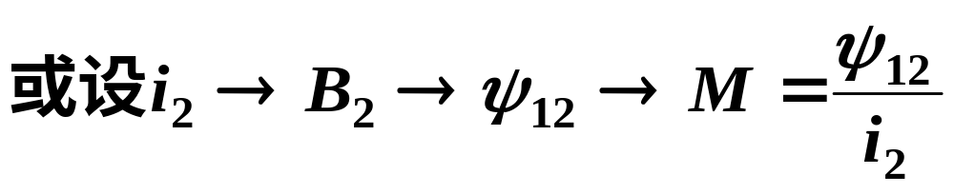
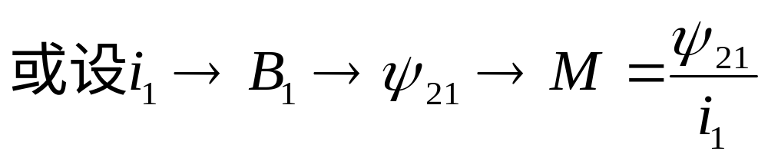
二 . 互感系数的计算：
2
1
ψ₁₂
i₂
哪条路方便，
就按哪条路计算。
思考
哪条路计算 M 方便？
线圈1
线圈2

Slide 12

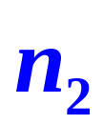





例20.6 长直螺线管上有两个密绕线圈，单位长度上
的匝数为 n₁、n₂。长直螺线管的体积为 V，
内部充满磁导率为 μ 的磁介质。求两线圈的
互感。
解： 互感的计算方法:
先选定一个线圈 , 设 i → B → ψ → M.
现设i₁→ B₁= μ n₁i₁
ψ₂₁=N₂Φ₂₁=N₂B₁S
=N₂ μ n₁i₁S
= N₂ μ n₁i₁S (l / l )

Slide 13
ψ₂₁ = N₂ μ n₁i₁S (l / l )
ψ₂₁ = n₂ μ n₁i₁ Sl
= μ n₁ n₂i₁V
M = ψ₂₁ / i₁=μ n₁ n₂V
(与 i₁无关)
互感的应用举例：变压器。
互感也有不利的地方，如打电话窜线。
使两线圈的互感 M 减小的办法之一，是使两线圈互相垂直。

Slide 14
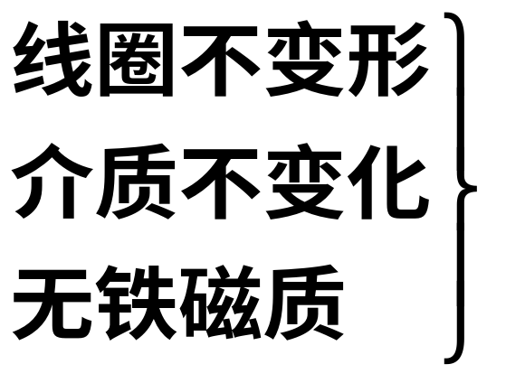
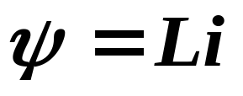
20.5 自感（self-inductance）
一.自感系数（coefficient of self-inductance）
ψ
L= const.
i
L 称自感系数（电感量），
它由线圈圈数、
形状、
尺寸、
介质情况等因素决定。
L的单位：
H（亨利）
为保证L > 0，规定ψ 的正向与i 的正向成右手螺旋关系。

Slide 15
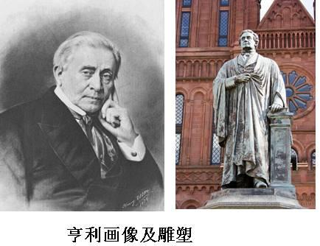
亨利（Joseph Henry，1797～1878，美国物理学家）

Slide 16
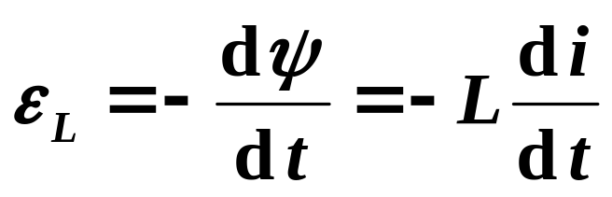
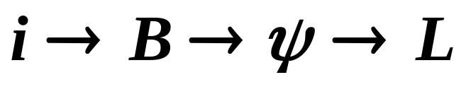
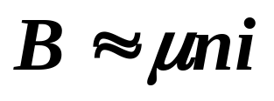
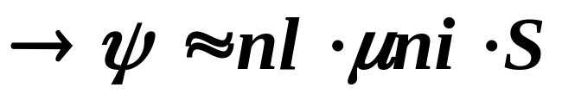
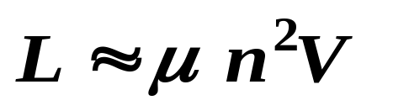

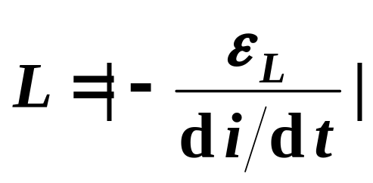
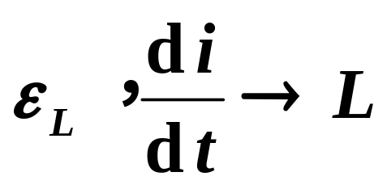
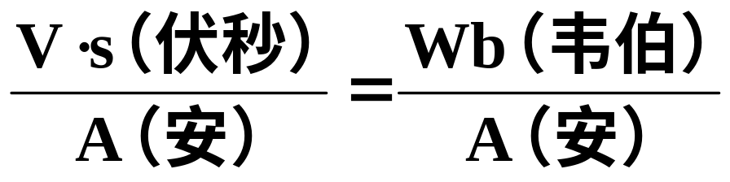
自感电动势
ε_{L} 的正向与 i 的正向一致。
二.自感系数（电感）的计算
1.由 L=ψ / i 计算：
设
例如长直螺线管：
→自感系数
2.由 计算：
由此可知：

Slide 17
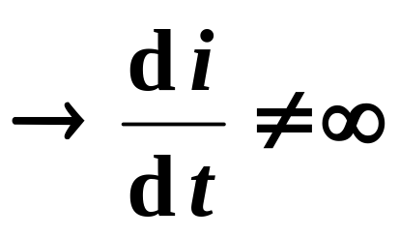
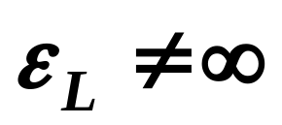
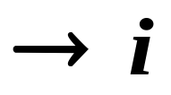
三.自感（电感）的特点
自感线圈中
不能突变。
由楞次定律得知，i 的变化受到 ε_{L} 的阻碍，
∴L对交流电流有感抗，但对直流电流畅通。
（对比：电容器电压不能突变，可以通过交流电流，而隔断直流电流。）
自感和互感统称为电感，但作为使用元件的术语，电感通常是指自感，互感常称为变压器和电流互感器。

Slide 18
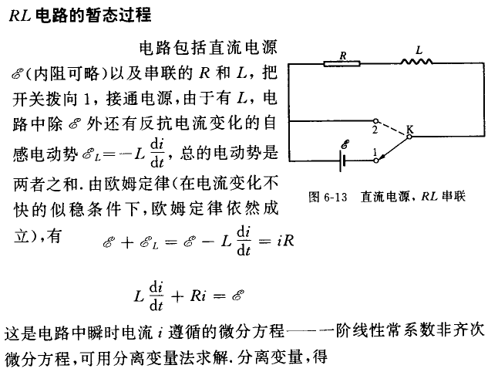


Slide 19
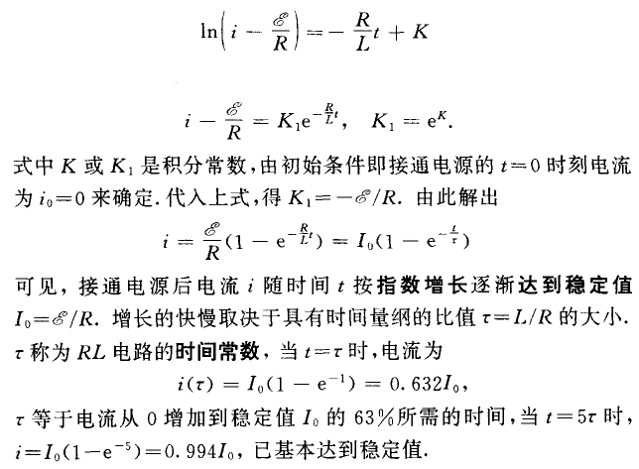

Slide 20
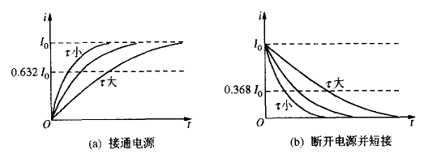
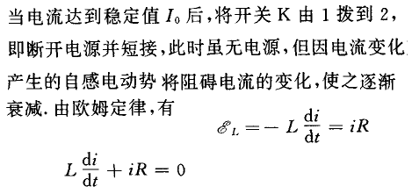
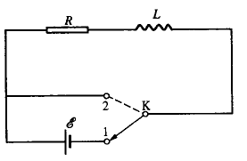

Slide 21
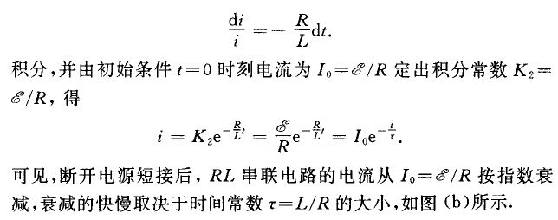
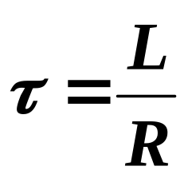
e = 2.7182818285
─ 时间常量

Slide 22
演示
电感中的电流不能突变
K₁
。
。
在K₂ 断开的情况下，
+
−
D₁
接通K₁：
D₁ 立刻亮
R
•
•
D₂ 迟些亮
I_{R}
L
D₂
K₁和 K₂ 接通的情况下，
•
•
I_{L}
再断开K₁：
D₁ 闪亮后熄灭
。
。
K₂
（需要I_{L} > I_{R}）
演示的电路图

Slide 23
大电感（L大）断电时
（di/dt 大），
可产生
很高的ε_{L}，
易造成线圈绝缘被击穿和触点电腐蚀。
减小（di/dt）的措施：
。
。
。
。
。
。
D
R
+
△
+
+
+
C
L
i′
L
i′
L
i′
R
−
−
−
−
R：泄放电阻
C：续流电容
D：续流二极管
（消耗磁能）
（充电续流）
（导通续流）

Slide 24

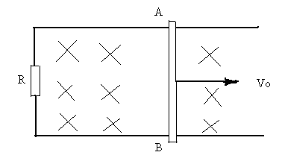
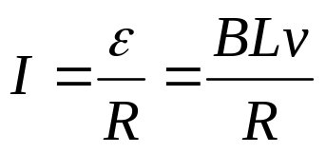


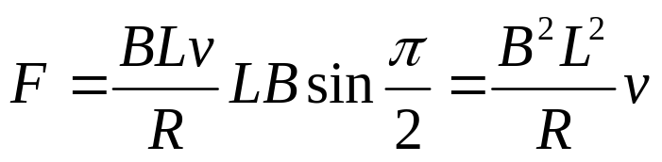

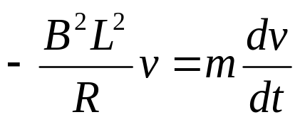




例20.7 如图所示，一平行导轨上放置一根质量为m、长为L的金属杆AB，平行导轨连接一电阻R，均匀磁场
垂直地通过导轨平面，当杆以初速度v₀向右运动时，求金属杆移动的距离。（忽略金属杆的电阻、它与导轨的摩擦力和回路的自感。）
解：
动生电动势
I
F
O
x

Slide 25







20.6 磁场能量
当开关K倒向1时，自感为L的线圈中的电流i将由零增大到恒定值I，灯泡会逐渐亮起来；这一电流变化在线圈中产生的自感电动势的方向与电流方向相反，起着阻碍电流增大的作用，自感电动势ε_{L}
作负功。在建立电流I的整个过程中，外电源不仅要供给电路中产生焦耳热所需要的能量，而且还要抵抗自感电动势作功A_{L}，即

Slide 26





电源抵抗自感电动势所作的功A_{L}，转化成为储存在线圈中的能量，称为自
感磁能，用W_{m}来表示。
（类比： ）。
对长直螺线管由 ，得：
磁能密度
这说明磁能储存于磁场中。

Slide 27


上结果适用于除铁磁质外的一切线性磁化介质。
磁场能量
从能量角度理解电感中电流之所以不能突变，
是因为磁能不能突变，
否则功率将为无限大。
从磁能角度看，
任何一个电流系统都有相应
的电感量L，
也可以从能量出发计算L：

Slide 28









20.7 小环流与外磁场的相互作用能
1. 力矩
若 , 则磁力矩与参考点无关。磁场对某点O’的力矩等于对任意点O力矩。
证：

Slide 29








c×(a×b)=(c∙b)a-(c∙a)b
c点远乘近减c点近乘远
先证
I
O

Slide 30




故
2. 有源小环流与外磁场的相互作用能

Slide 31



Slide 32






Slide 33



Slide 34


Slide 35



3. 无源小环流与外磁场的相互作用能

Slide 36







电偶极子
小环流
激发场
受力矩
在外场中
相互作用能
有源小环流
无源小环流

Slide 37

第20章结束

